Slide 1
Занятие на тему : «Дифференциация букв п ,т по оптическому сходству»
МОУ «Первомайская средняя общеобразовательная школа»
3 класс группа НПиЧ , об.ФФН учитель-логопед Морозова О.В.

Slide 2
ЦЕЛИ ЗАНЯТИЯ
• Учить различать п, т в слогах, словах, предложениях, тексте.
• Отрабатывать механические навыки движения руки.
• Развивать умение согласовывать слова, анализировать предложения, умение образовывать новое слово от исходного.
• Развивать зрительный гнозис, мнезис, пространственное представление.
• Развивать графические навыки, речь, внимание, мышление, лексику.
• Воспитывать бережное отношение к природе, чувство прекрасного, доброту, отзывчивость.

Slide 3
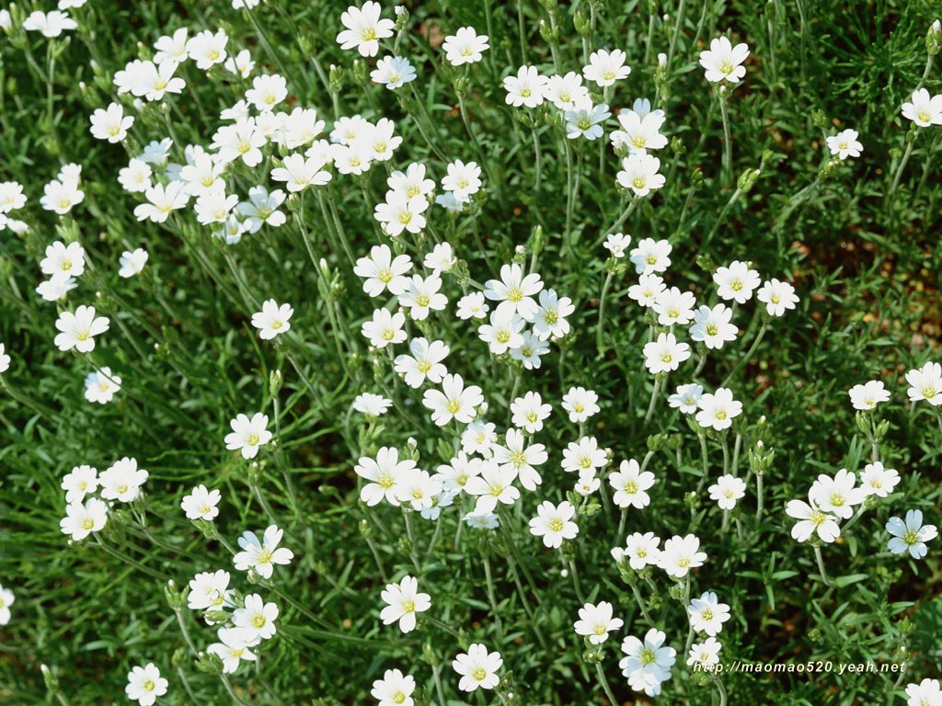

Slide 4
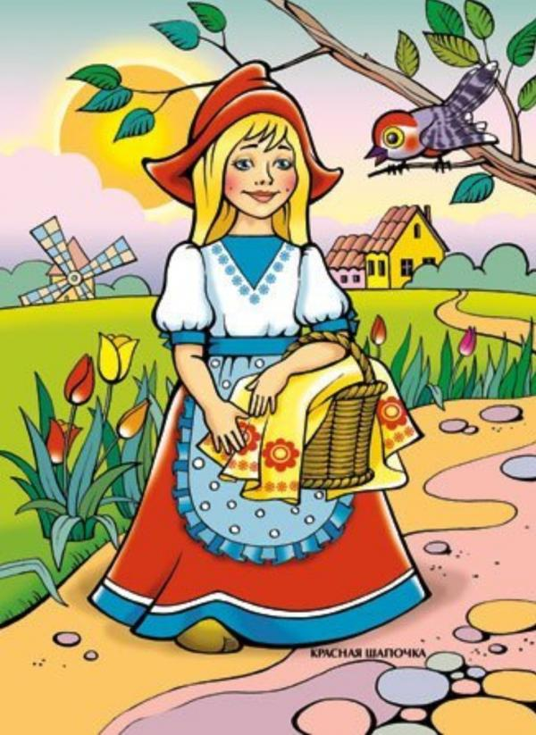

Slide 5
Красная Шапочка

Slide 6
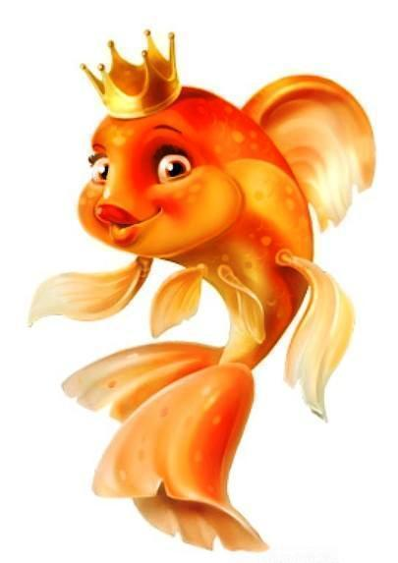

Slide 7
Золотая Рыбка

Slide 8
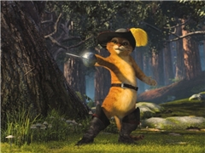

Slide 9
Кот в сапогах

Slide 10
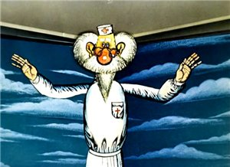

Slide 11
Доктор Айболит

Slide 12
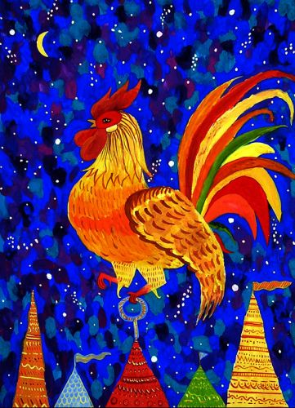

Slide 13
Золотой Петушок

Slide 14
Красная Шапочка
Золотая Рыбка
Кот в сапогах
Доктор Айболит
Золотой Петушок

Slide 15
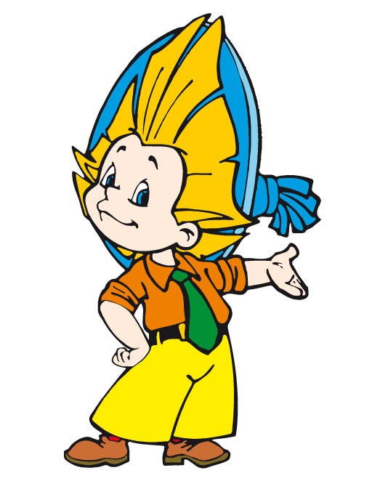

Slide 16
«Я хочу конфету»

Slide 17
«Я хочу конфепу»

Slide 18
три

Slide 19
т п

Slide 20
3 2 2 3 2 3 3 2

Slide 21
3 2 2 3 2 3 3 2 т п п т п т т п

Slide 22
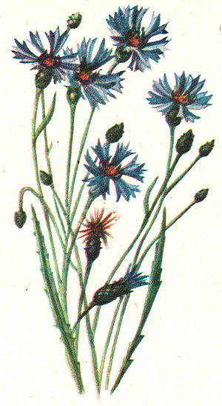
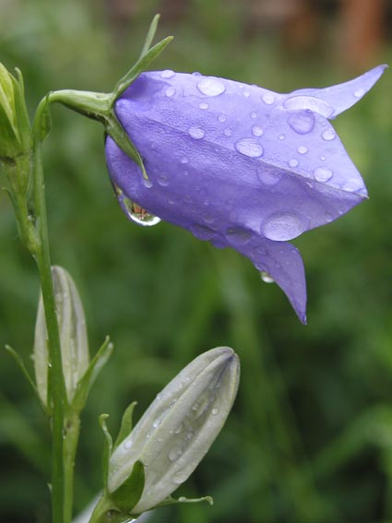
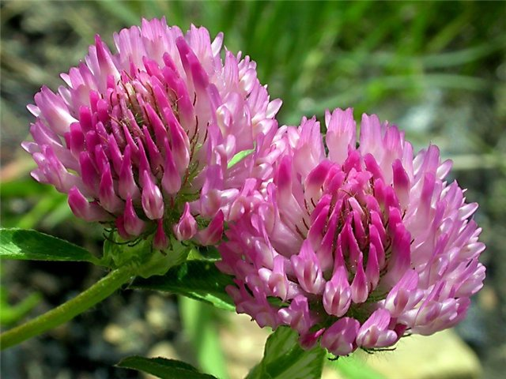

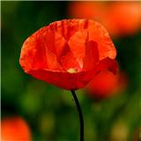
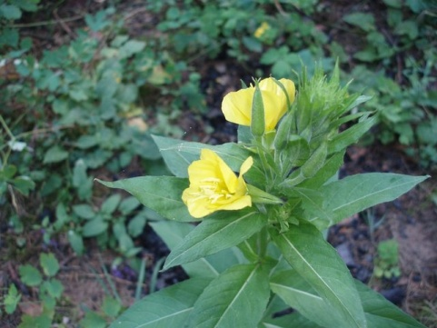
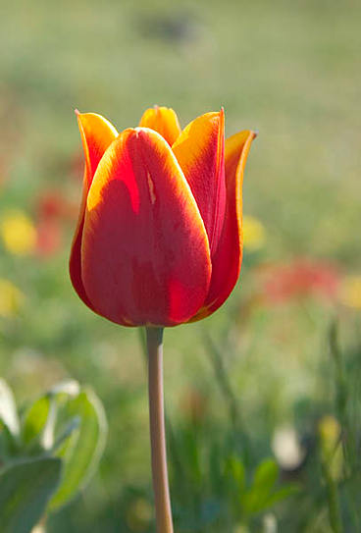
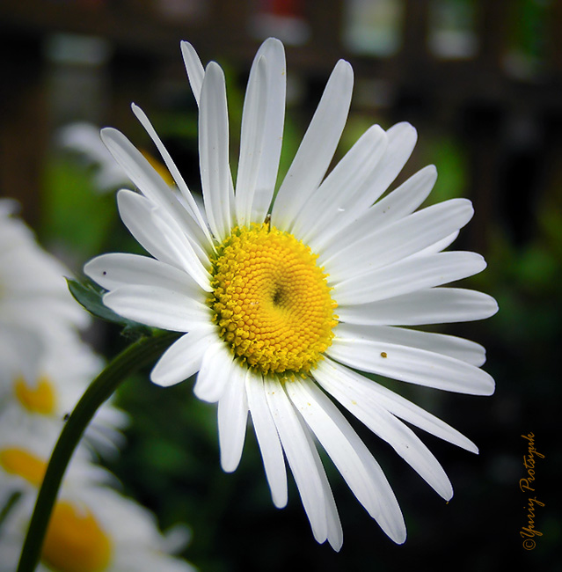

Slide 24
Слог

Slide 25
Прочитайте слоги
//у //а ///а //а/// ы///
//я //о/// ///а/// е/// //е

Slide 28
Слово

Slide 29
Расшифруйте слова
2авлин ло3ок 2альма жел3ок
кру2а 3е2ло 2у3ник а23ека

Slide 30
Выбери правильный ответ
1 2 3
пор… т т п
лис… п т т
су… п п т
тома… п т т
кар… т п п

Slide 31
Прочитай и отгадай загадки
Кланяется , Деревянная река,
Кланяется , Деревянный катерок,
Придёт домой - А над катером струится
растянется. Деревянный дымок.
Толстый тонкого Как взялась кума за дело,
побьёт, Запилила и запела.
Да и что-нибудь Ела, ела дуб, дуб .
прибьёт. Поломала зуб, зуб .

Slide 32
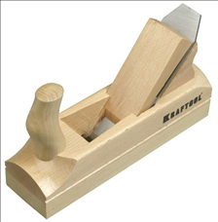
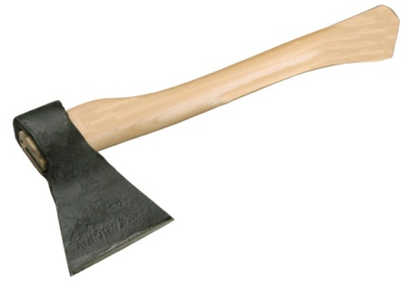
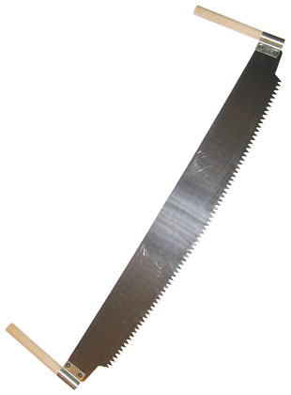
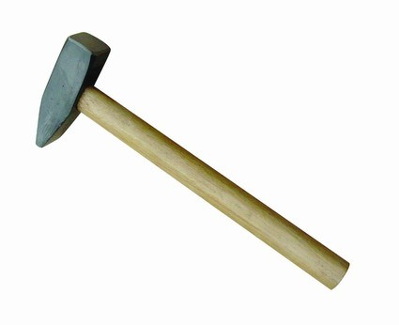
Назовите предметы одним словом
Топор Рубанок
Молоток Пила

Slide 33
Найдите лишнее слово
Топор Рубанок
Молоток Пила

Slide 34
Город Мастеров
Лё … чик
… очталь0н
… родавец
док … ор
учи …ель
музыкан …
…овар

Slide 35
« Кому- что?»
Лётчик скрипка
почталь0н кастрюля
продавец книги
доктор письмо
учитель весы
музыкант самолёт
повар шприц

Slide 38
Словосочетание

Slide 39
Составьте словосочетание , расставив цифры в окошки
тяжёлая тара
старая пачка
пустая пара
танцевальная тачка

Slide 40
Правильный ответ
тяжёлая пачка
старая тачка
пустая тара
танцевальная пара

Slide 41
Прочитайте словосочетание «Тёмная … уча».
Найдите словосочетание , в котором пропущена такая же буква
1.Ка … итан флота
2.Пле … ёные лапти
3.От … устил погулять
4.То … тал траву

Slide 42
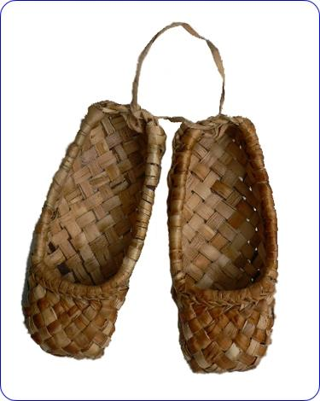
Правильный ответ
Плетёные лапти

Slide 43
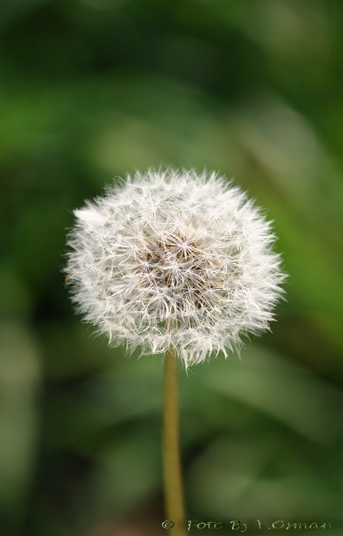

Slide 46
Предложение

Slide 47
Вставьте нужное слово в предложение из слов данных за чертой.
Мало ________ от лентяев. полка
Над столом висит ________ . толка
Теплоход приходит в ______ . порт
Вите подарили ___________ . торт

Slide 48
Правильный ответ
Мало толка от лентяев .
Над столом висит полка .
Теплоход приходит в порт .
Вите подарили торт .

Slide 49
Прочитайте. Найдите предложение, которое написано без ошибок.
1.Труд кормит, 3. Труд кормит,
а лень порпит. а лень портит.
2 .Пруд кормит, 4. Труд кормит,
а лень портит. а лень тортит.

Slide 50
Правильный ответ
Труд кормит ,
а лень портит .

Slide 51
Из данных слов составьте предложения.
Паучок, плести, паутина;
пирожки,на, лежать, тарелка;
листья, по, ветер, лететь ;
Толя, телеграмма, посылать .

Slide 52
Какому из предложений соответствует графическая запись т тт п т
Паучок плетёт паутину .
Пирожки лежат на тарелке .
Листья летят по ветру.
Толя послал телеграмму.

Slide 53
Правильный ответ
Листья летят по ветру .
т т т п т

Slide 55
Текст

Slide 56
Прочитайте.
Найдите в тексте слова, в которых :
1.Только буква п.
2.Только буква т.
3. Буквы п и т .
Сплошной стеной стоит лес. Застыли стройные пальмы. На
ветках сидят пёстрые попугаи. Прячутся в траве пауки. Прыгают
по веткам обезьяны .

Slide 57
Вставьте в слова текста буквы п или т .
На кра…иве ,как на …литке,
Вски…я…или чай ули…ки.
Заходи чайку на…и…ься ,
К…о кра…ивы не бои…ься .

Slide 58


Slide 59
До новых встреч !!!

